Slide 1




포켓몬
2016. 09. 08

Slide 2
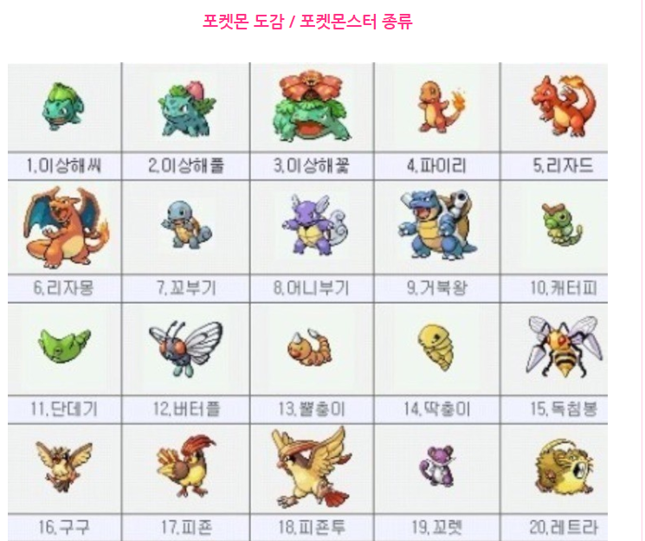
포켓몬

Slide 3
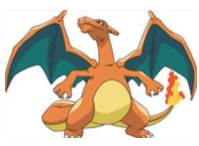



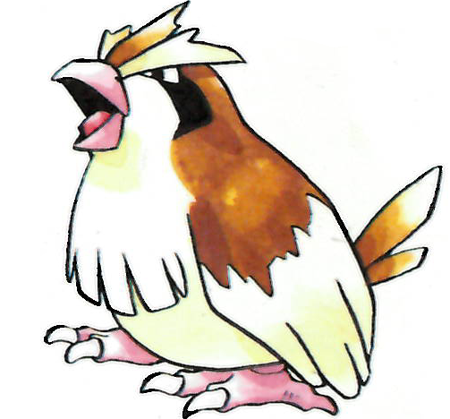
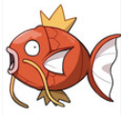
프로젝트에 사용하는 포켓몬 종류
리자몽
이상해씨
거북왕
단데기
구구
잉어킹

Slide 4
포켓몬 스테이터스
ID | Name | Health | Attack_point | Defense_point | Type1
1 | 리자몽 | 150 | 7 | 3 | 비행
2 | 이상해씨 | 150 | 7 | 4 | 지상
3 | 거북왕 | 200 | 6 | 5 | 지상
4 | 단데기 | 100 | 0 | 10 | 지상
5 | 구구 | 50 | 5 | 3 | 비행
6 | 잉어킹 | 50 | 0 | 3 | 지상

Slide 5
포켓몬 스킬
ID | Name | 스킬
1 | 리자몽 | “불대문자” 상대방의 방어력을 무시하고 무조건 25의 대미지를 줌
2 | 이상해씨 | “광합성” 이번 턴에 공격하지 않고 배틀이 끝날 때 까지 공격력을 1 상승
3 | 거북왕 | “물대포” 일반공격의 1.5배의 대미지를 줌
4 | 단데기 | “단단해지기” 배틀이 끝날 때 까지 방어력을 2 상승
5 | 구구 | “모래뿌리기” 배틀이 끝날 때 까지 상대방의 공격력을 1 감소
6 | 잉어킹 | “튀어오르기” 아무것도 일어나지 않는다

Slide 6
전체 클래스 구조도
Class App
void run(); vector<Pokemon*> allyList;
void selectAllyPokemon(); vector<Pokemon*> enemyList;
void selectEnemyPokemon(); PokemonFactory pf;
void showPokemonList(); TurnBehavior* tb;
void startBattle(); Pokemon* curAlly;
void selectTrunBehavior(); Pokemon* curEnemy;
void printAllPokemon();
void executeTurn();
Class TurnBehavior
Class PokemonFactory
virtual int executeTurn (Pokemon* ally, Pokemon* enenmy) = 0;
Pokemon* create_pokemon(int pokemon_id);
Class Pokemon
virtual int skill
(Pokemon* ally, Pokemon* enemy) = 0;
int type1; int skillcount=2;
string name; int health_point;
int attack_point; int defense_point;

Slide 7
Pokemon 클래스
Class PokemonFactory
팩토리 패턴
PokemonFactory 클래스
Pokemon* create_pokemon(int pokemon_id)
{
switch(pokemon_id)
case 1:
Pokemon* newPokemon = new Charizard();
newPokemon->initPokemon();
return newPokemon;
case 2:
…
}
생성하고 싶은 포켓몬의 아이디를
파라메터로 입력 받아 해당 포켓몬의
객체를 생성하여 주소값을 반환함
return
type1
1: 지상
2: 비행
Class Pokemon
virtual int skill
(Pokemon* ally, Pokemon* enemy) = 0;
int type1; int skillcount=2;
string name; int health_point;
int attack_point; int defense_point;
지상 < 비행
Class
리자몽
Class
거북왕
Class
이상해씨
…

Slide 8
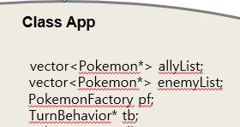
TurnBehavior 클래스
전략 패턴
TurnBehavior 클래스
매 턴에 포켓몬이 어떠한 행동을
할 것인지 정의하는 클래스
매 턴을 실행할 때 마다, TurnBehaviour의
executeTurn 함수를 수행함
Class TurnBehavior
virtual int executeTurn
(Pokemon* ally, Pokemon* enenmy) = 0;
Class AttackBehavior
Class RestBehavior
Class SkillBehavior
virtual int executeTurn()
{
일반 데미지 계산
}
virtual int executeTurn()
{
체력을 10 회복
}
virtual int executeTurn()
{
ally 포켓몬의 스킬을 사용
}

Slide 9
AttackBehavior
AttackBehavior는 일반 공격을 수행함
일반 공격 대미지 수식: (내 공격력 – 상대 방어력) * 6 * 상성 배율
예외 케이스: 내 공격력이 상대의 방어력 보다 낮을 경우,
(내 공격력 – 상대 방어력) 값을 1로 고정함
상성 배율: 내가 우세한 경우: 2
동등할 경우: 1
내가 불리할 경우: 1/2

Slide 10
RestBehavior
RestBehavior는 이번 턴에 공격하지 않고 체력을 회복함
나의 체력을 소량 회복 (10회복)
예외 케이스: 초기 체력 값 이상으로 회복할 수 없음

Slide 11
SkillBehavior
SkillBehavior는 현재 포켓몬의 스킬을 사용함
포켓몬의 스킬은 포켓몬 마다 서로 다른 능력을 가지고 있음
- 앞서 설명한 포켓몬의 스킬 테이블을 참조하여 구현한다
포켓몬이 스킬을 사용할 경우 화면에 사용한 스킬의 이름을 출력한다
하나의 몬스터는 배틀에서 최대 2번의 스킬만 사용할 수 있다.

Slide 12
1. 아군 포켓몬 생산
Pokemon* PokemonFactory::createPokemon(int type)
{
Pokemon* newPokemon;
switch (type){
case 1: // 리자몽
unit->set_name(“리자몽");
unit->set_healthPoint(150);
unit->set_attackPoint(7);
unit->set_defensePoint(3);
unit->set_type1(2);
unit->set_type2(1);
return unit;
break;
case 2: // 이상해씨
………..
berak;
case3: // 거북왕
………..
break;
case4:// 단데기
……….
break;
case5:// 구구
………..
break;
case6: // 잉어킹
……....
break;
}
아군 포켓몬 생산
- 사용자 입력을 받아 포켓몬을 생산한다.
void App::selectAllyPokemon(int type)
{
Pokemon* pokemon;
pokemon = PokemonFactory::createPokemon(int type)
allyList.push_back(unit);
}
// 위 함수를 반복
- 생산된 포켓몬은
App::vector<Pokemon*> allyList;에
저장한다.
App::printAllyPokemon()으로 내가 선택한 포켓몬
들을 확인할 수 있다.

Slide 13
2. 적 포켓몬 생산
2. 적 포켓몬 생산
사용자 입력을 받아 포켓몬들을 생산한다.
void App::selectEnemyPokemon()
{
Pokemon* pokemon;
pokemon = PokemonFactory::createPokemon(int type)
enemyList.push_back(unit);
}
// 이함수를 반복하여 사용함으로써 몬스터들을 생성
- 생산된 포켓몬은 App::vector<Pokemon*> enemyList;에 저장한다.

Slide 14
3. 배틀 흐름도
아군 및 적군 포켓몬 생산 완료
아군 또는 적군이 전멸하였는가
Yes
승패 판정 결과를 출력
No
현재 아군 및 적군의 포켓몬 리스트에서
각각 행동 불가가 아닌 가장 앞의 포켓몬을 내보냄
아군 또는 적군의 포켓몬이 행동불가인가
배틀이 시작되어 상대방이 포켓몬을 내보낼 때 까지
적 포켓몬은 확인 할 수 없음
한번의 배틀 안에서 포켓몬의 체력, 공격력, 방어력 등의 스테이터스는 유지됨
Yes
No
나의 턴 수행
적의 턴 수행

Slide 15
App
    public:
    void run() // 실행
    void startBattle();// 아군 vs 적군 싸움
    void selectAllyPokemon(int type); // 아군 포켓몬 선택
    void selectEnemyPokemon ();// 적군 포켓몬 랜덤 선택
    void eraseAlly(); // 체력이 0인 아군 포켓몬을 리스트에서 삭제
    void eraseEnemy(); // 체력이 0인 적군 포켓몬을 리스트에서 삭제
    void printStart();// 시작화면
    void printAllyPokemon (); // 아군 포켓몬 리스트 출력
    void selectTurnBehavior(); // 현재 턴에 할 행동 선택
    void executeTurn(); // 턴 수행 및 다음 턴으로 진행
    PokemonFactory pf; // 포켓몬 팩토리 객체
    Pokemon* curAlly; // 현재 배틀 중인 아군 포켓몬 객체
    Pokemon* curEnemy; // 현재 배틀 중인 적군 포켓몬 객체
    vector<Pokemon*> allyList; // 아군 포켓몬 저장
    vector<Pokemon*> enemyList; // 적군 포켓몬 저장

Slide 16
Pokemon
    virtual int skill(Pokemon* ally, Pokemon* enemy) = 0;
    // 포켓몬의 스킬을 자식 객체에서 정의
    void printStatus();
    멤버 변수들의 get, set 함수 작성
    int type1; // 지상, 비행 속성 값
    string name; // 포켓몬 이름
    int health_point; // 체력
    int attack_point; // 공격력
    int defense_point; // 방어력
    int skillcount //스킬 사용 가능 횟수 =2

Slide 17
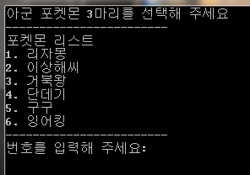
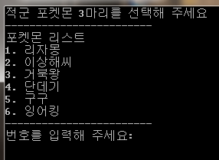
인터페이스
아군 및 적군 포켓몬 선택

Slide 18
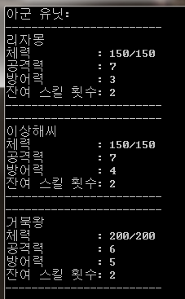
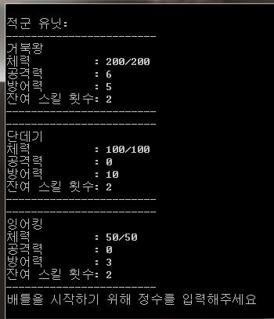
인터페이스
선택 된 유닛 리스트 출력

Slide 19
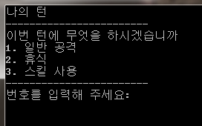
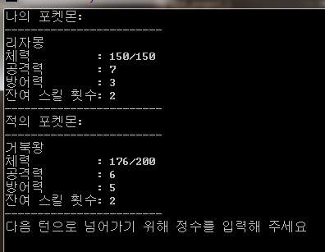
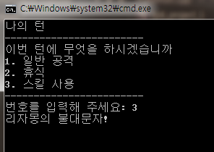
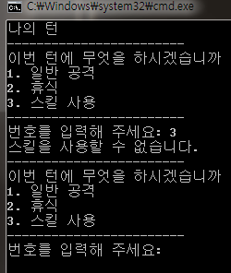
인터페이스
매 턴에 어떤 행동을 할 것인지 선택
턴 수행 결과 출력
스킬을 사용한 경우 추가 정보 출력

Slide 20
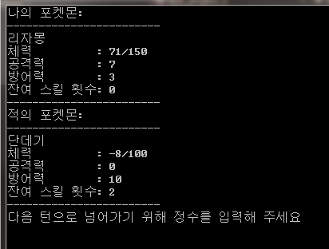
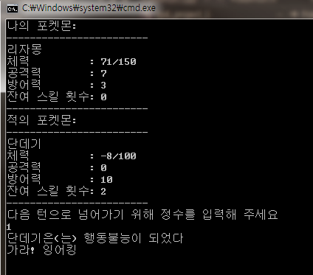
인터페이스
한 쪽의 포켓몬의 체력이 0 이하가 되면
다음 포켓몬을 꺼낸다

Slide 21
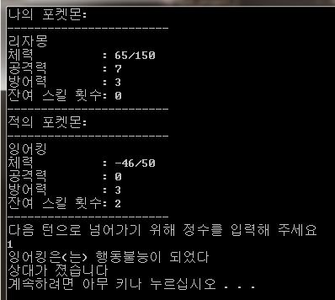
인터페이스
어느 한 쪽의 포켓몬이 모두 행동불능이 되면,
승부의 결과를 출력하고 종료한다.

